Slide 1




AMAN DAN NYAMAN DI TEMPAT KERJA
ICARE BATCH 3

Slide 2


MENGAPA PERLU MENJAGA KEAMANAN DI TEMPAT KERJA??

Slide 3
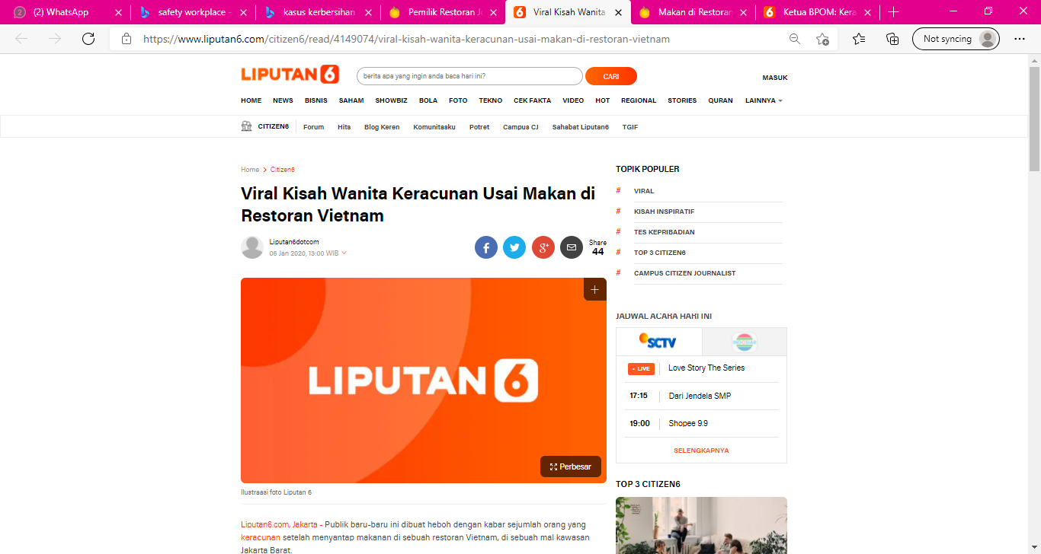
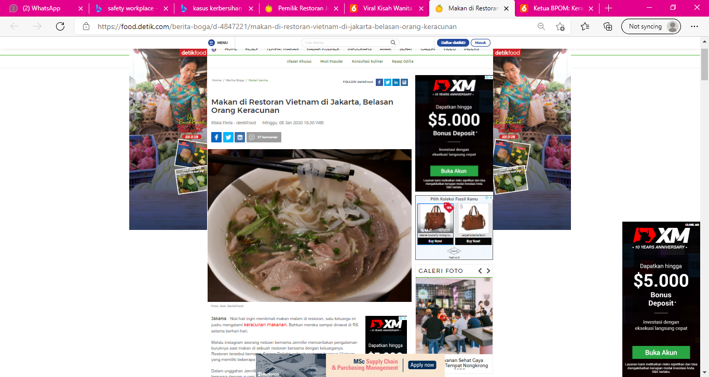

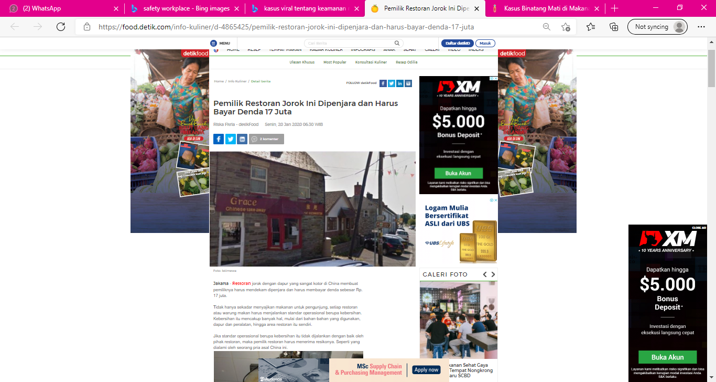
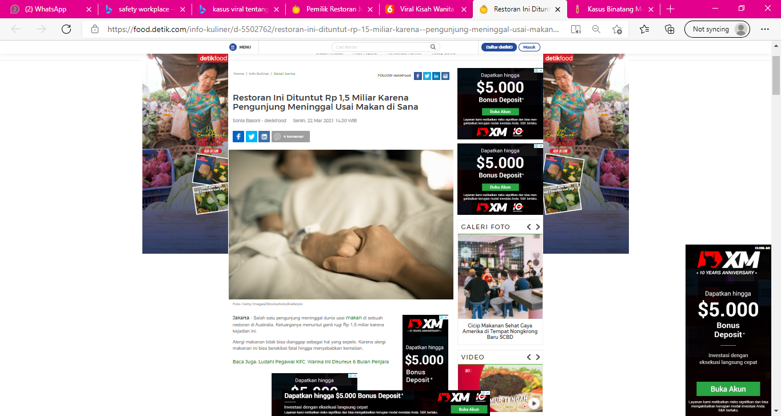
APA SIH YANG TERJADI??

Slide 4

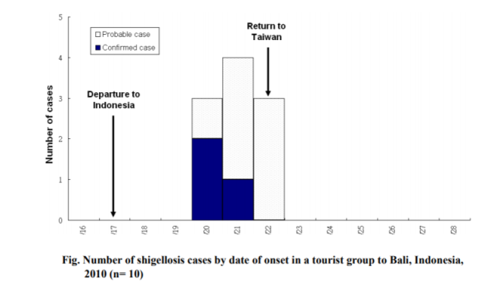


Sebuah Fakta
Efek sakit perut…..
Dampaknya yang mendunia…
Hasil Riset

Slide 5
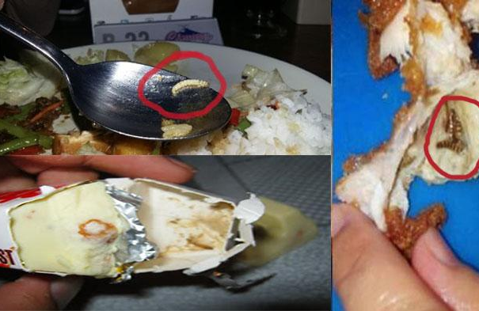
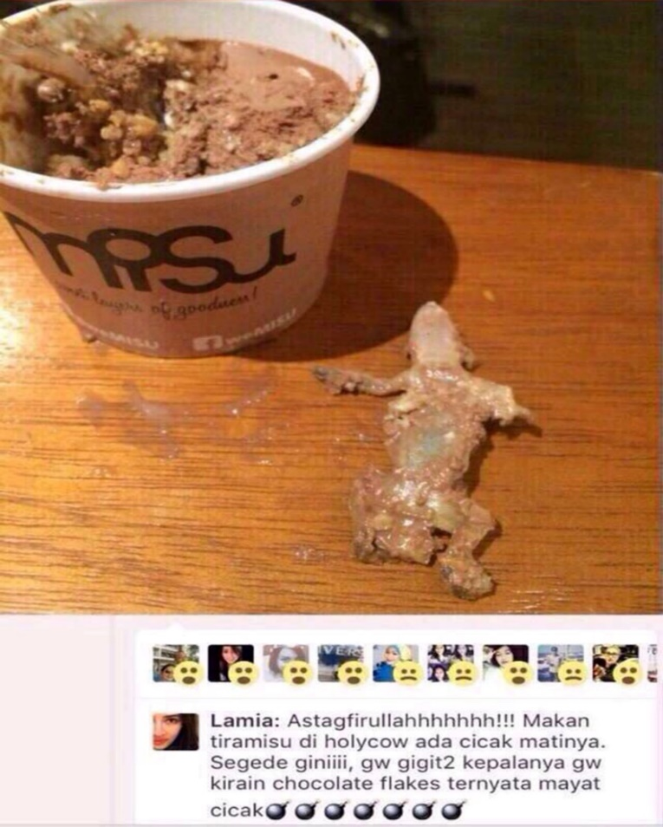
Bagaimana Perasaan Anda Ketika Beli Makanan Bertemu Yang Seperti Ini?

Slide 6

FAKTA TENTANG BAKTERI
Bakteri seperti manusia, butuh suhu nyaman untuk tumbuh
500.000 macam bakteri ada di 1 cm2
Bakteria berkembang biak 2 kali lipat dalam 20 detik

Slide 7


Slide 8
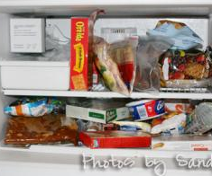
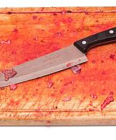
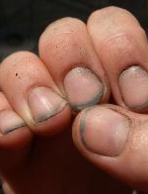
CARA BAKTERI MENYEBAR?
Dari Orang Ke Makanan
Dari Peralatan Ke Makanan
Dari Makanan Ke Makanan Lainnya

Slide 9
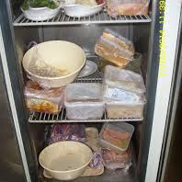
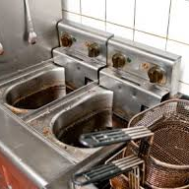
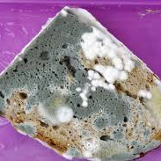
TEMPAT YANG NYAMAN UNTUK BAKTERI ???
Notes:
Tanyakan ke peserta bagaimana mencegah ini terjadi ?
Gambar 1 : Apa yang bisa dilakukan untuk kulkas spt ini ? Ingat lakukan 5S !
Gambar roti jamuran : kenapa? tidak ada tanda expired produk. Terlupa, sudah rusak (5S!)
Gambar Ke 3 :Minyak kotor tidak diganti, dapur kotor? Lakukan SOP, buat jadwal penggantian minyak
Tanyakan ke peserta ide2 lain agar ini tidak terjadi

Slide 10

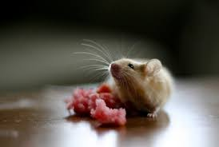

Jaga Tempat Kerja Kita!!

Slide 11

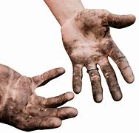
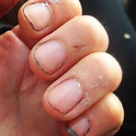
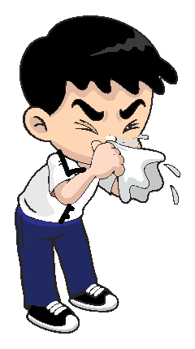
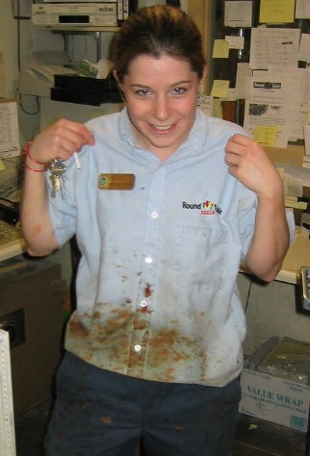
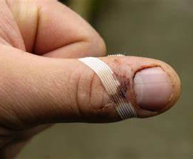
HIGIENTIAS BURUK
2
TANGAN KOTOR
KUKU KOTOR
PEKERJA YANG SAKIT
SERAGAM KOTOR
LUKA TERBUKA

Slide 12
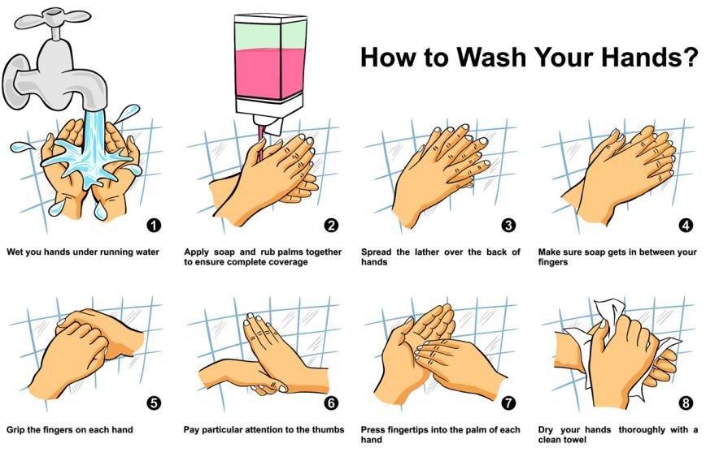

Slide 13

PENERAPAN HIGENITAS
Dipersyaratkan konsumen (makin kaya, makin tinggi standarnya)
Dipersyaratkan oleh Dinas Kesehatan pengurusan (P-IRT)
Dipersyaratkan BPOM (pengurusan ijin edar)

Slide 14
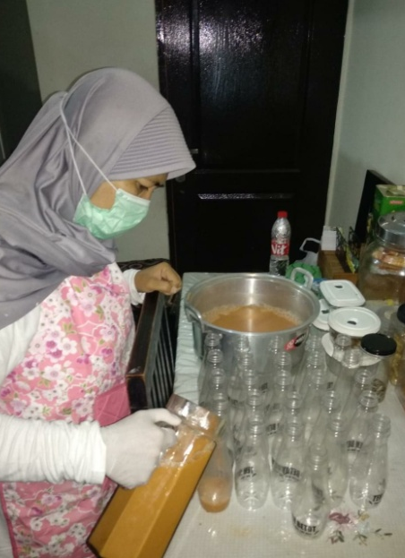
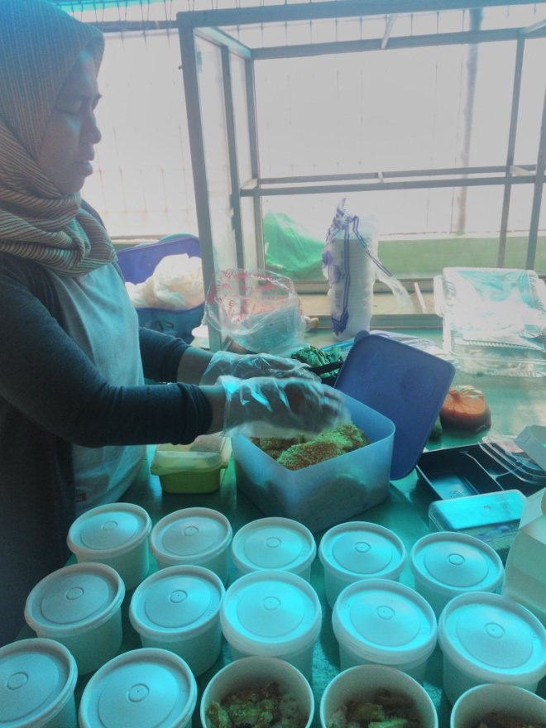
NAMAKU BENTO, JAGAKARSA
Penggunaan masker, celemek, dan sarung tangan

Slide 15
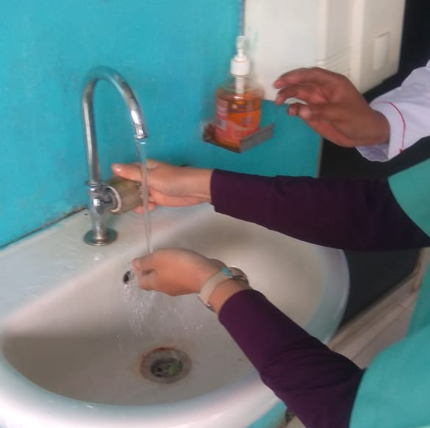
BENING FOOD, PARUNG BOGOR
WAJIB CUCI TANGAN BAGI PEKERJA DAN TAMU

Slide 16

K3 (Keselamatan & Kesehatan Kerja)

Slide 17
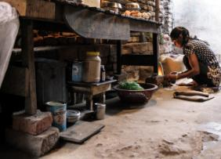
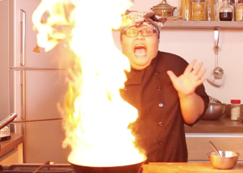
Resiko di Tempat Kerja
Resiko jangka panjang akan kesehatan
Keselamatan saat kerja
Kenyamanan area kerja
Resiko pribadi dan psikologis

Slide 18
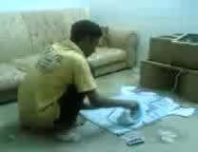
video
Notes:
Putarkan video ini.
Selain lucu, apa sebenarnya yang terjadi.
Pekerja tidak konsentrasi. Kecelakaan biasa terjadi karna kurang konsentrasi dan pikiran tidak fokus.
Tanyakan mengapa pekerja bisa kurang konsentrasi?
Biasanya karna kelelahan, lembur terlalu banyak , bekerja malam hari.
Mengapa sampai harus lembur? Karna tidak ada koordinasi/ persiapan produksi
Kenapa tidak ada persiapan produksi? Karna pekerja tidak tahu apa yang dikerjan
Gunakan papan produksi untuk mencegah ini terjadi.

Slide 19
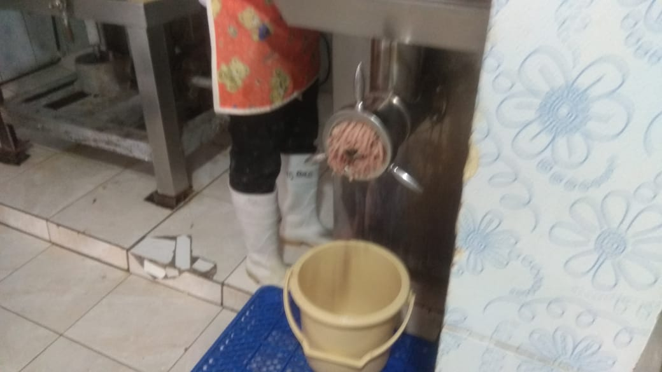
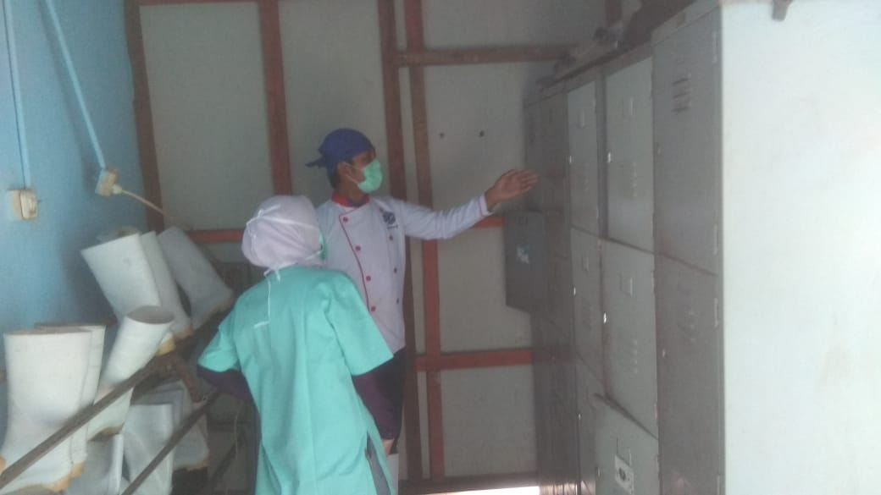
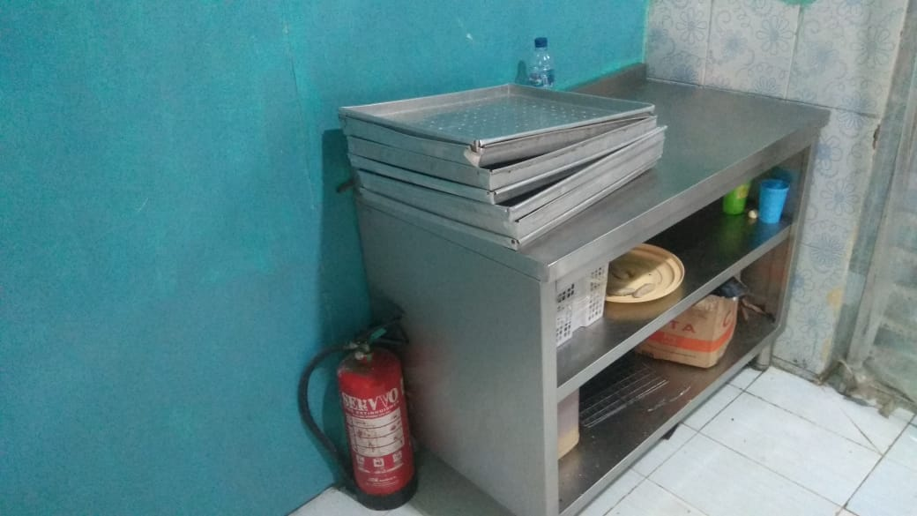
PENERAPAN
BENNING FOOD, PARUNG BOGOR
TEMPAT PRODUKSI LICIN >> SEPATU KHUSUS
STERILISASI >> SERAGAM/ BAJU KHUSUS
PENYEDIAAN APAR

Slide 20
Kerugian Biaya dari Resiko
Selain terluka dan kehilangan nyawa, ada biaya yang ditimbulkan :
Biaya dokter, obat
Waktu kerja berkurang
Melatih & mengulang lagi pelatihan pekerja baru
Peralatan rusak & biaya reparasi
Publisitas buruk
Kehilangan kontrak karena tidak memenuhi persyaratan

Slide 21
APAKAH RUANG KERJA ANDA RAPI?

Slide 22
Metode 5S/ 5R / 5K
SISIH
SEIRI
SORT
SUSUN
SEITON
SET IN ORDER
SASAP
SEISO
SHINE
SOSOH
SEIKETSU
STANDARDIZE
SULUH
SHITSUKE
SELF DISCIPLINE

Slide 23
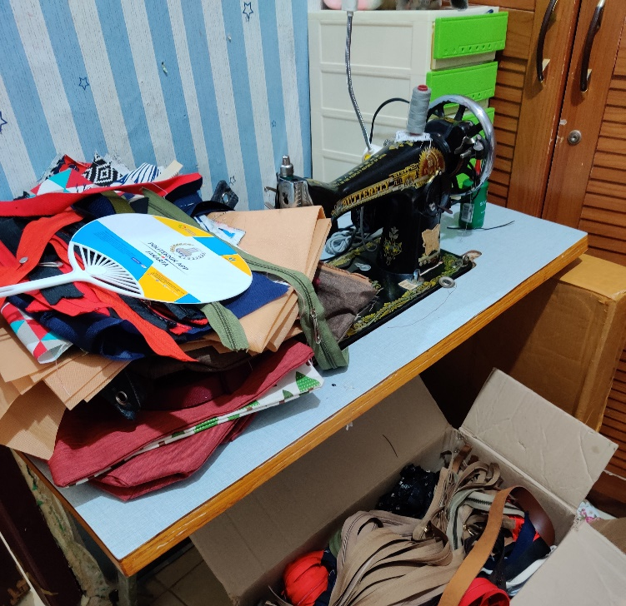
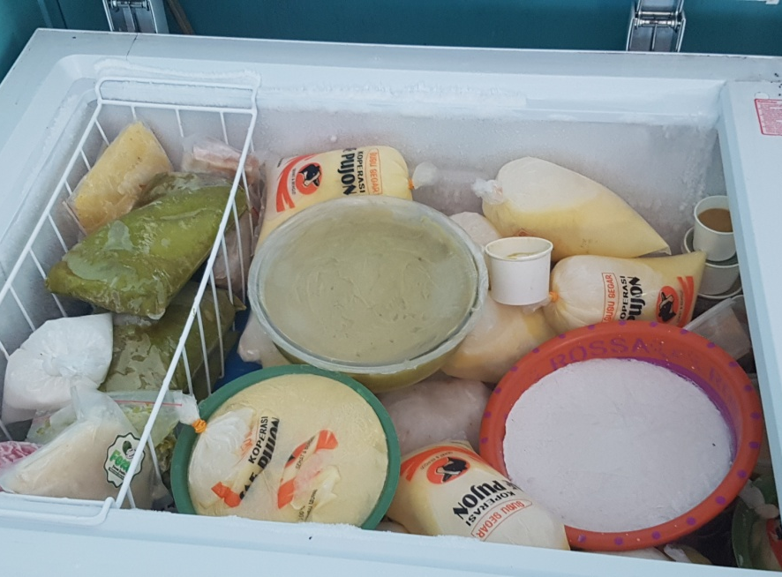
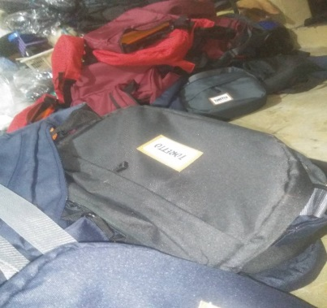
TARGET OPERASI 5S

Slide 24
Sisih/Seri/Sort
TUJUAN
Mengurangi barang yang terlalu banyak dengan MEMBEDAKAN dengan jelas apa yang DIBUTUHKAN dan apa yang TIDAK DIBUTUHKAN.
TAHAPAN
Lakukan PENYORTIRAN & PELABELAN SECARA SISTEMATIS, dan singkirkan barang yang tidak diperlukan di area kerja sehingga yang tinggal hanyalah barang yang dibutuhkan saja.

Slide 25
HIDUP
KOMA
MATI
DISUSUN
DIBERI LABEL
DIBUANG

Slide 26
Susun/Seiton
TUJUAN
Untuk memastikan bahwa segala sesuatu yang dibutuhkan berada di TEMPAT YANG SEHARUSNYA.
TAHAPAN
SEDIAKAN TEMPAT untuk segala sesuatunya dan BERI LABEL agar saat dicari dapat dengan cepat ditemukan; singkirkan bila tidak digunakan.

Slide 27
SEMUA BARANG ADA ALAMAT- NYA

Slide 28
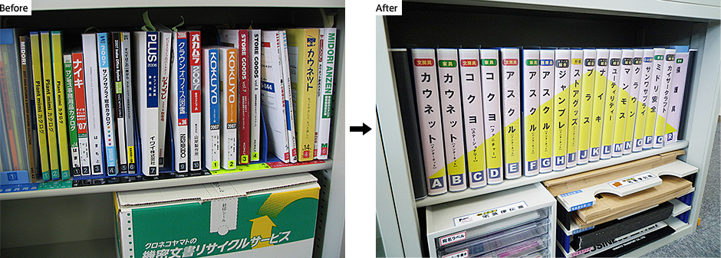
Contoh Penyusunan

Slide 29
Sasap/Seiso
TUJUAN
Agar tempat kerja BERSIH dan untuk MENGHILANGKAN PENYEBAB TIMBULNYA SAMPAH.
TAHAPAN
Bersihkan tempat kerja. Ketika membersihkan, perhatikan tanda-tanda awal timbulnya masalah, menumpuknya sampah, dll.

Slide 30
Sosoh/Seiketsu/ Standarisasi
TUJUAN
Untuk menciptakan metode yang terstandardisasi dan RUTINITAS untuk mengerjakan 3S yang pertama. Serta
MENCEGAH AGAR JANGAN SAMPAI KEMBALI LAGI ke kondisi lama yang tidak diinginkan
SARANA/ ALAT YANG DAPAT DIGUNAKAN
Pencegahan
Daftar pengecekan (checklists)
5S Lima Menit

Slide 31
Sulu/Seketsu/Jadikan Budaya
TUJUAN
Buat 5S menjadi bagian dari BUDAYA ORGANISASI Anda.
TAHAPAN
Kegiatan 5S adalah bagian dari RUTINITAS KERJA NORMAL – tidak seorang pun perlu diingatkan.

Slide 32

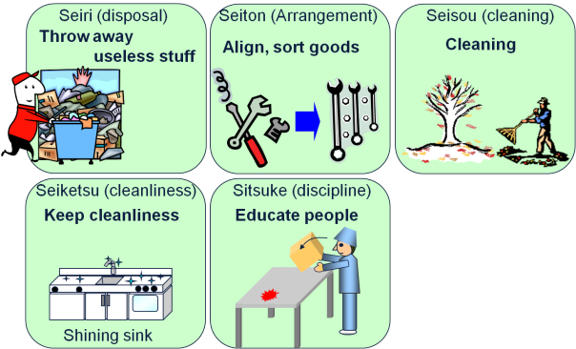
1. Sisih
2. Susun
3. Sasap
PISAHKAN
HIDUP – KOMA - MATI
TATA - TIAP BARANG ADA RUMAHNYA
BERSIHKAN, CARI PENYEBAB KOTOR NYA
4. Sosoh
5. Suluh
BUAT STANDAR NYA
LATIH, JADIKAN BUDAYA

Slide 33
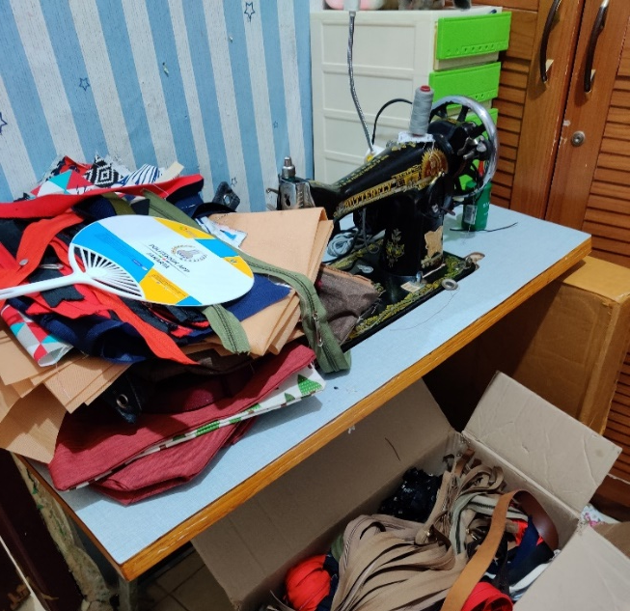
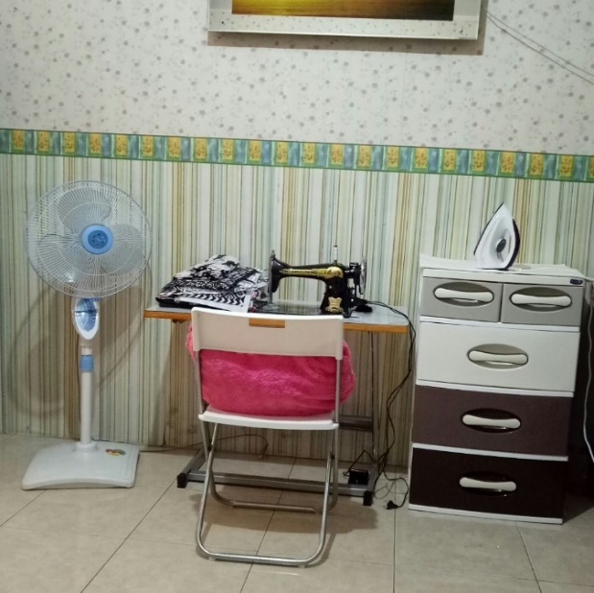
ZEN PRODUCT, JAGAKARSA
SEBELUM
SESUDAH

Slide 34
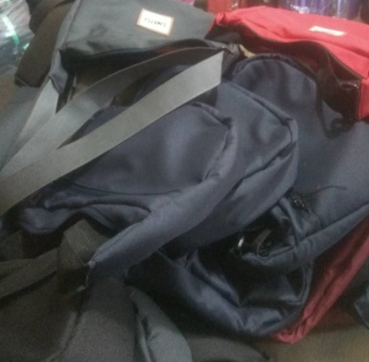
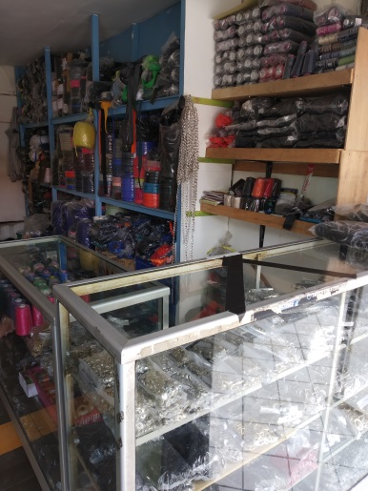
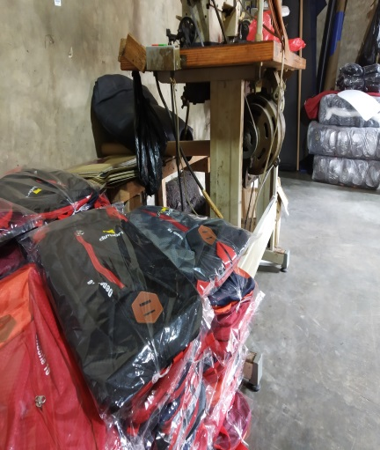
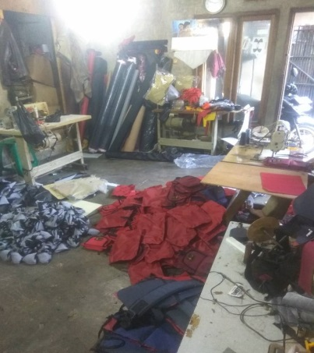
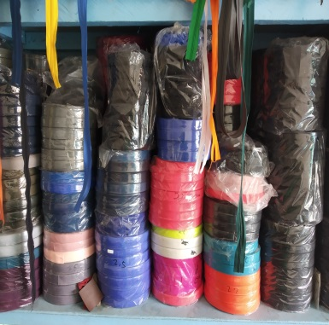
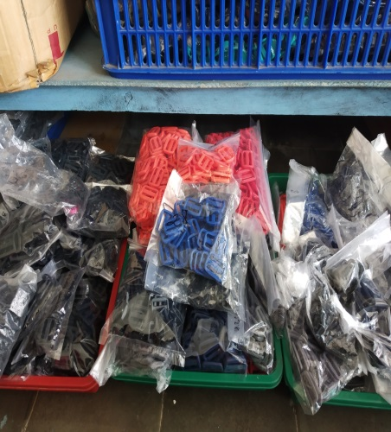
GUERILLA, JAGAKARSA
SEBELUM
SESUDAH

Slide 35
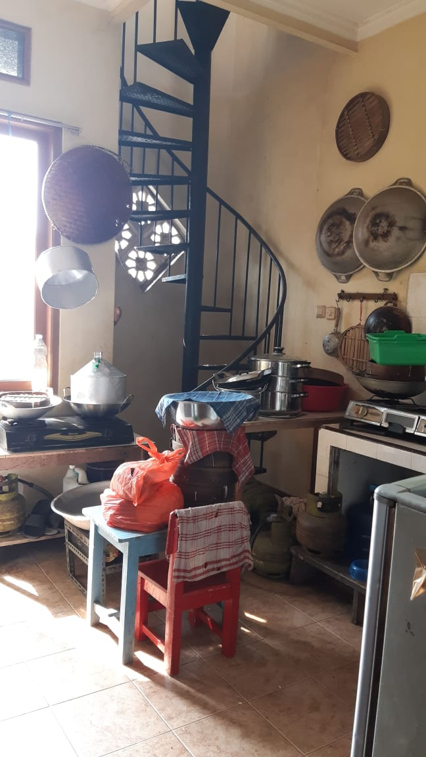
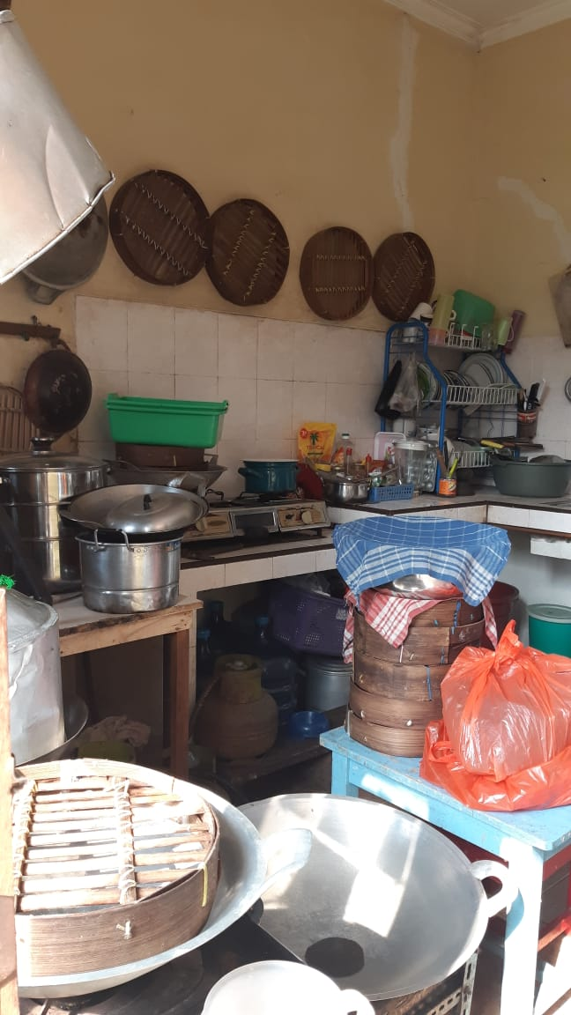
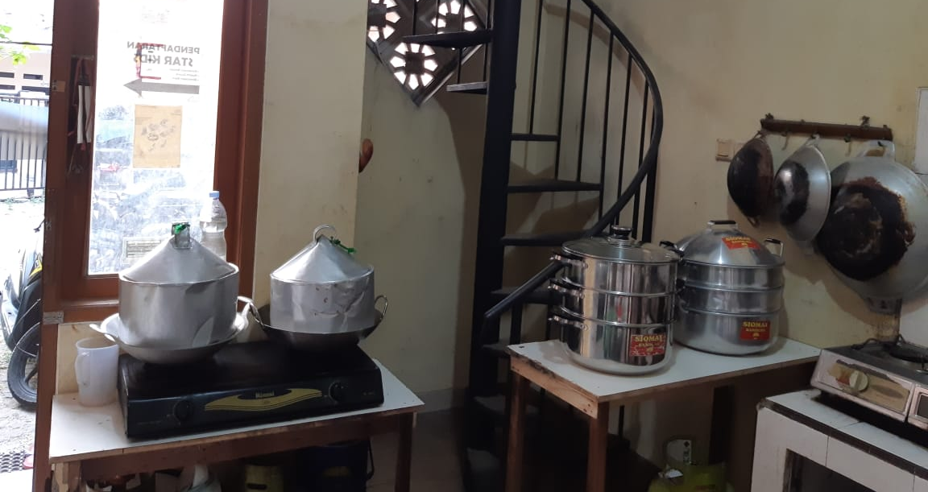
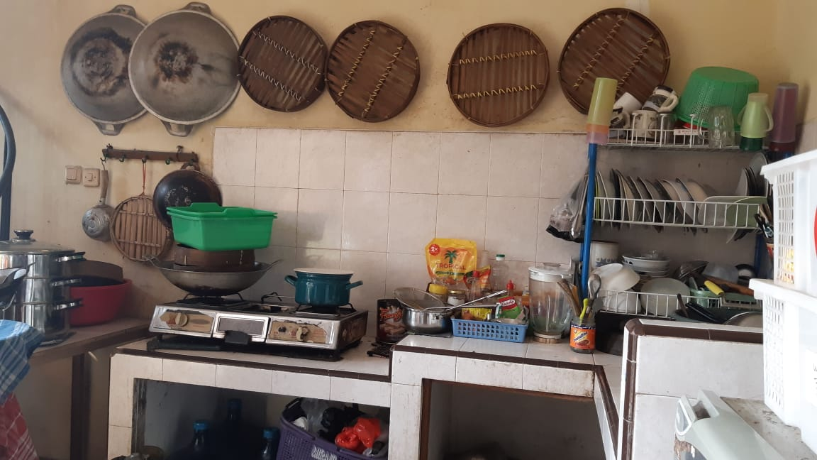
Juragan Siomay, Jagakarsa
Sebelum Sesudah
Sesudah

